Slide 1

Réhabilitation & construction d’un pôle Culturel
Le Carré Bel Air
PRESENTATION DU PROJET
Sept 2024

Slide 2
LE CONTEXTE :
Jouissant d’un cadre de vie privilégié aux portes de l’agglomération orléanaise, la ville d’Ingré est une commune très attractive qui connaît un essor démographique continu depuis plusieurs décennies.
Un des atouts du territoire communal réside dans la Plaine de Bel Air, constituant à la fois le poumon vert de la ville grâce à son lac et son espace boisé et le cœur des activités de loisirs de la commune avec la présence de nombreux équipements sportifs, associatifs, festifs et culturels regroupés au sein d’un même espace.
Soucieuse d’offrir à ses habitants des équipements publics de qualité, la municipalité s’est engagée dans la requalification de son offre culturelle, tout en mettant en valeur le patrimoine historique et paysager de son territoire. En témoigne l’installation récente de l’école de musique au sein du Château de Bel Air.

Slide 3
L’OBJECTIF :
Dans la continuité de cette politique ambitieuse, la Ville d’Ingré souhaite désormais élargir son offre culturelle par différents projets d’équipements publics au sein du Carré de Bel Air :
- La réalisation d’une médiathèque-ludothèque de conception troisième lieu en remplacement de la bibliothèque municipale actuelle ;
- L’extension de l’école de musique dans la cour du Château de Bel Air ;
- L’extension de la scène de la salle Brice Fouquet dans l’espace culturel Lionel
Boutrouche, ainsi que l’adaptation des espaces techniques liés à cette extension.
Cette proximité permettant d’établir des liens entre les activités qui s’y dérouleront.

Slide 4
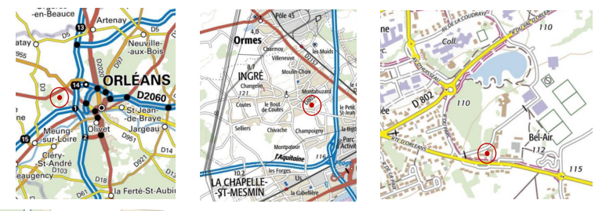
LA LOCALISATION : Insertion urbaine
Carré Bel Air

Slide 5
LA LOCALISATION :
Emprise de l’opération
Emplacement Salle des
Musiques Actuelles
Salle Brice Fouquet
Espace Lionel BOUTROUCHE
Ecole
de musique
Emplacement de la
Future médiathèque-Ludothèque

Slide 6
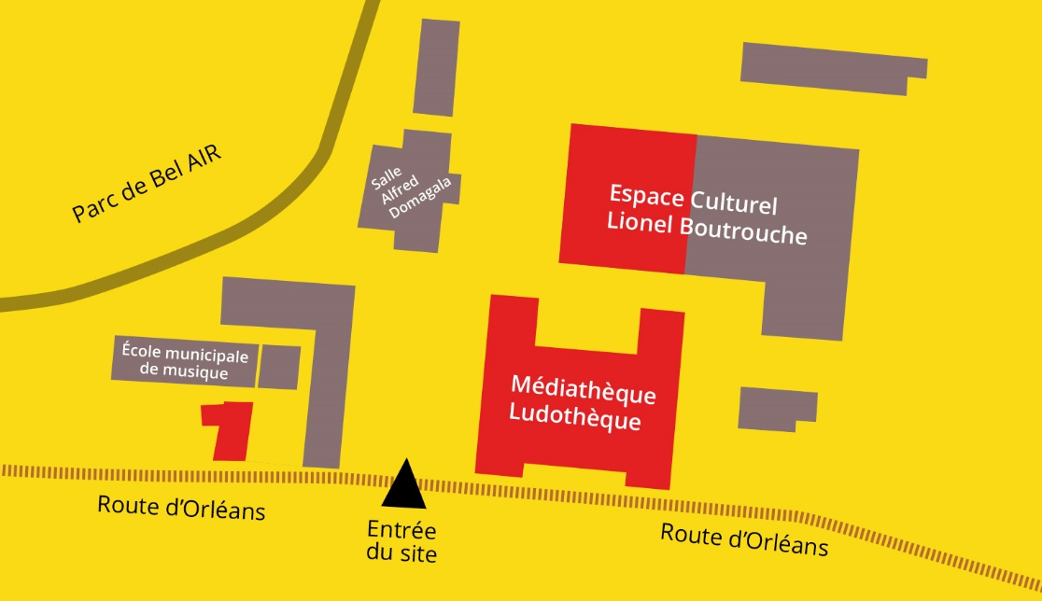
NOUVELLES CONSTRUCTIONS

Slide 7
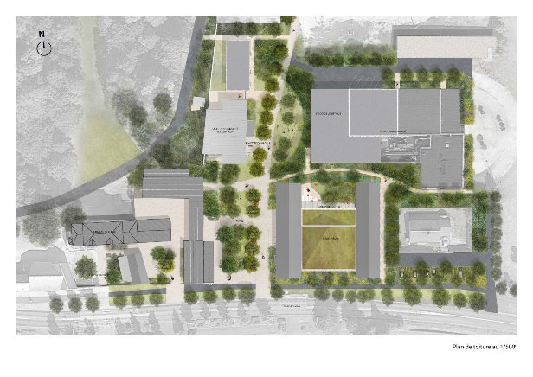
PLAN DE MASSSE :

Slide 8
UNE NOUVELLE MEDIATHEQUE-LUDOTHEQUE :
Conception architecturale : B-A-Bo architectes & Atelier Desmichelle
Création d'images : Jean-Marc EMY - EMY DESIGN

Slide 9
UNE NOUVELLE MEDIATHEQUE-LUDOTHEQUE :
Pourquoi ?
Une bibliothèque trop petite (320 m²) au regard de la population actuelle
Offrir un lieu convivial (idée de tiers-lieu) en plus de l’offre documentaire, avec un jardin de lecture ouvert sur l’environnement
Proposer une salle d’animation
Proposer une ludothèque indépendante

Slide 10
UNE NOUVELLE MEDIATHEQUE-LUDOTHEQUE
(environ 1 000 m²)
Les besoins principaux sont :
- un espace collections / consultation d’environ 450 m²
- un espace kiosque – périodique /BD d’environ 80 m²
- une salle d’animation d’environ 80 m²
- une ludothèque d’environ 100 m²
- deux bulles de travail d’environ 30 m²chacune
- un hall avec des sanitaires publics
- des bureaux avec des sanitaires
- un magasin
- des locaux techniques
Quatre axes forts :
- Le jeu comme outil incontournable de rencontre des publics : affiliation à l’association des ludothèques françaises, jeux de société et jouets, loisirs, apprentissage...
- Le jeune enfant comme force du projet : animations, fonds parentalité, mobilier adapté, emplacements pour les poussettes...
- Espace chaleureux et convivial, ouvert à tous, véritable Tiers lieu, croisement des générations, ouverture une journée continue + samedi, gratuité pour tous, capacité de 100 usagers en simultané, accueil de tous les publics (ouvrages en gros caractères, offre DYS, presse en ligne…).
- 4 grands thèmes phares identifiés pour enrichir les collections : environnement/écologie, parentalité, savoir-faire, développement personnel/bien-être + concentration sur l’offre de fiction.
Cœur de cibles : public de type « familial », nouveaux habitants, public éloigné de la lecture et de la culture, professionnels de l’enfance.
Volonté politique d’une démarche respectueuse du développement durable en lien avec la transition écologique de la collectivité, fonds spécifiques sur la thématique environnement/écologie/permaculture, gestion et mise en valeur de la grainothèque, hautes exigences environnementales de la construction du bâtiment à la consommation d’énergie, insertion de la végétation au sein du projet, souhait d’un espace extérieur (jardin de lecture, patio…)

Slide 11
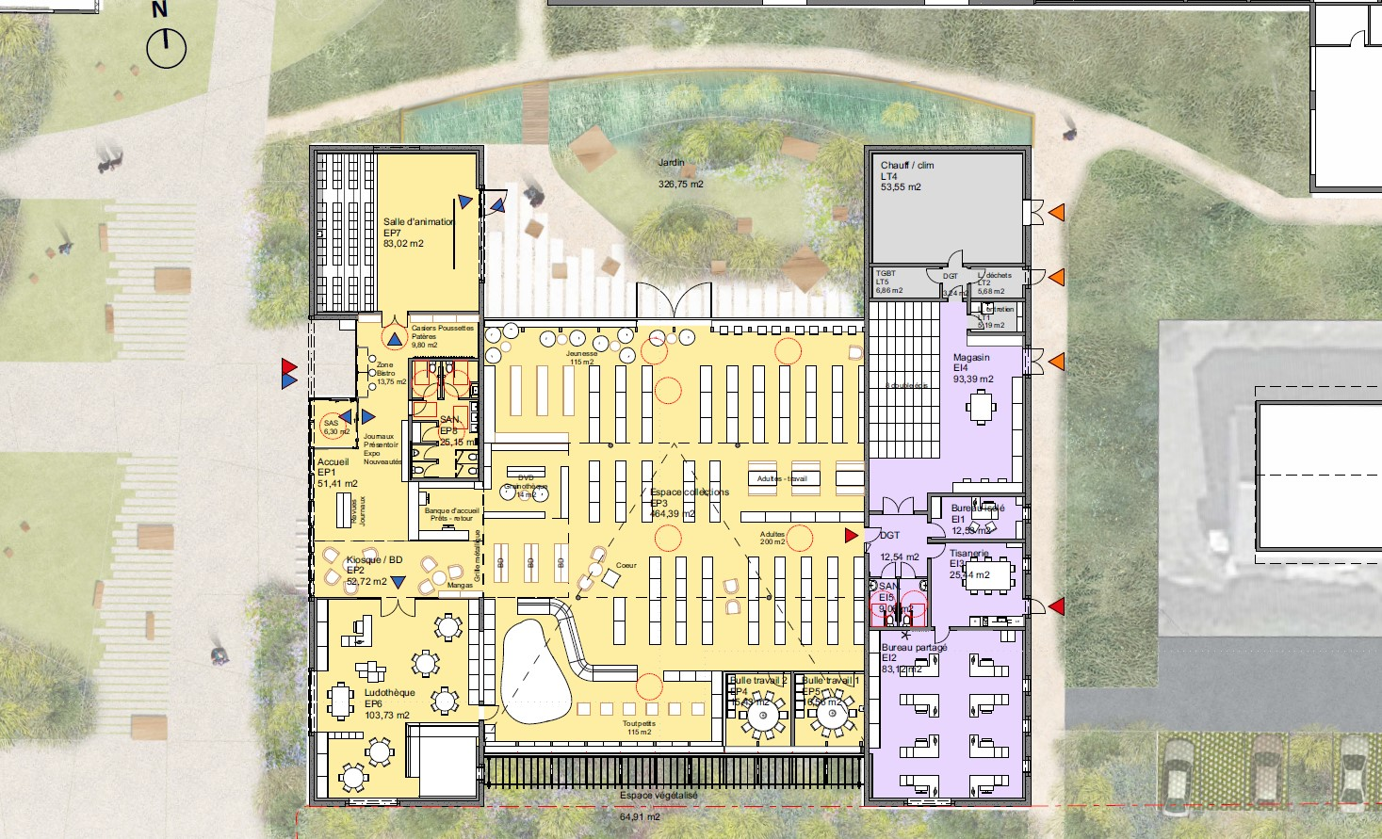
UNE NOUVELLE MEDIATHEQUE-LUDOTHEQUE :

Slide 12
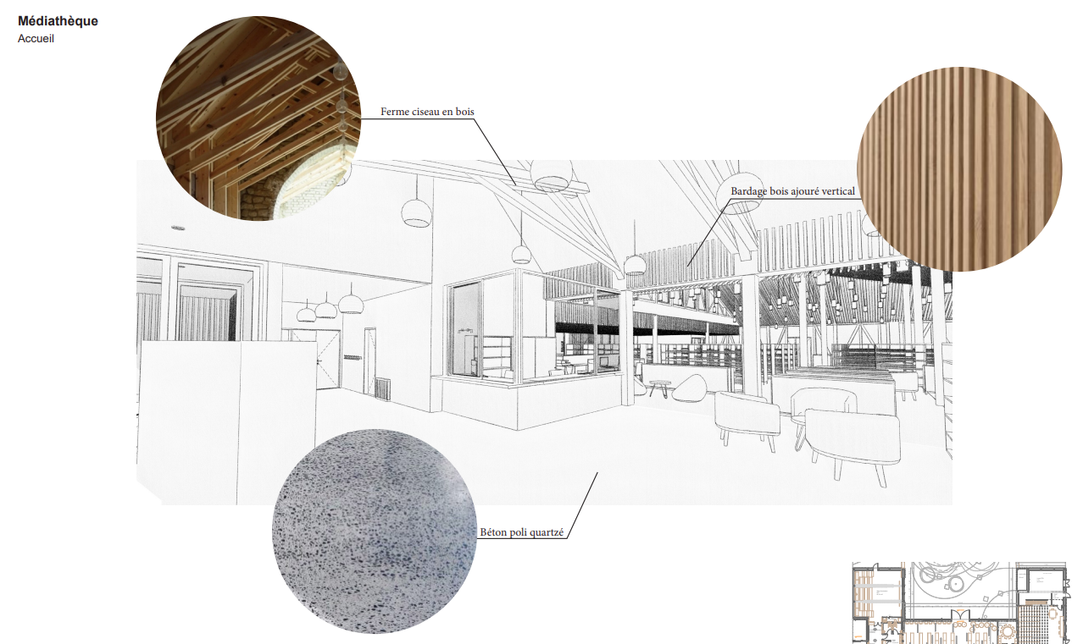
UNE NOUVELLE MEDIATHEQUE-LUDOTHEQUE : Vues 3D

Slide 13
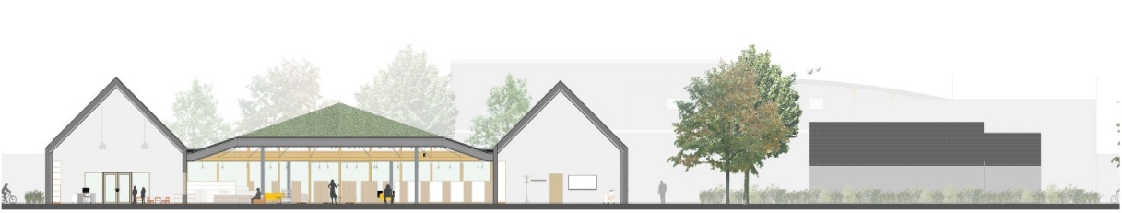
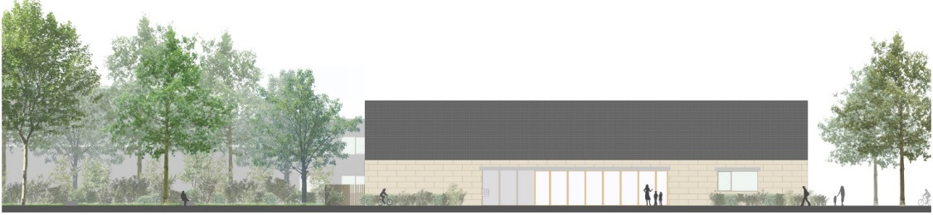
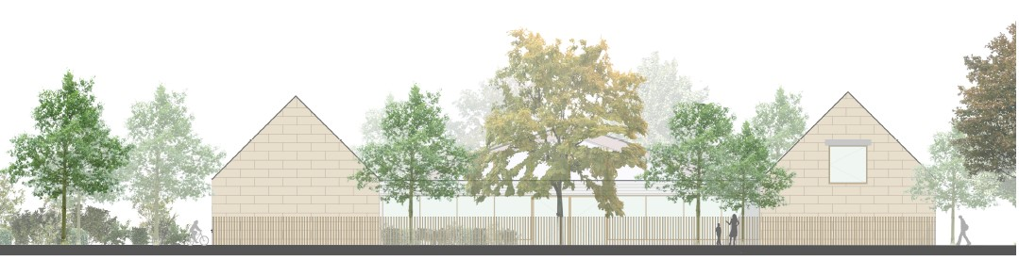
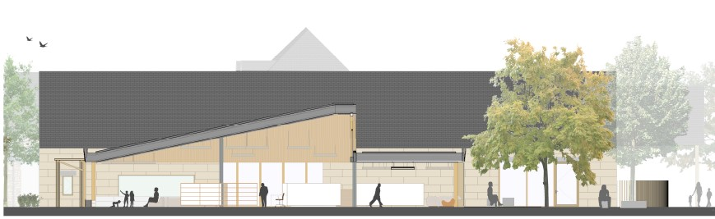
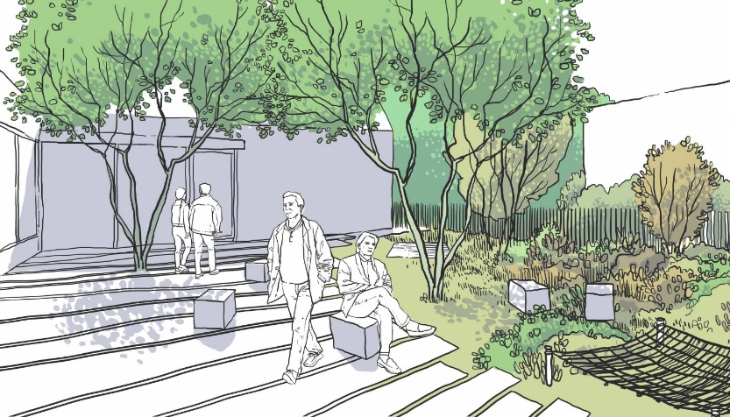
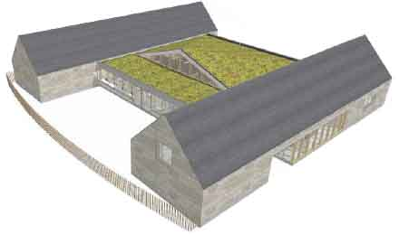
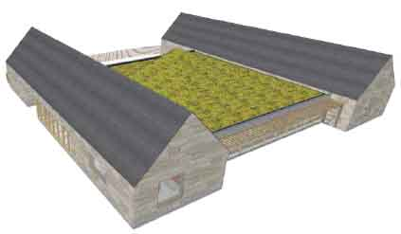
UNE NOUVELLE MEDIATHEQUE-LUDOTHEQUE

Slide 14
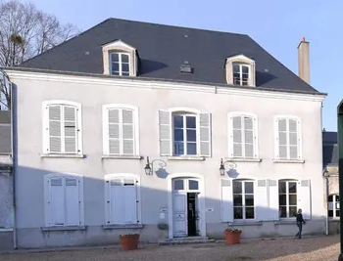
L’EXTENSION DE L’ECOLE DE MUSIQUE :
Pourquoi ?
Renforcer les activités d’enseignements et de diffusion de la musique
Accueillir des musiciens extérieurs
L’EMM d’Ingré, c’est :
- 231 élèves en 2020-2021
151 heures d’enseignement par semaine
17 enseignants
15 disciplines instrumentales (bois, cuivres, cordes, polyphoniques)
3 Cycles de formation musicale,
15 cycles de pratiques collectives

Slide 15
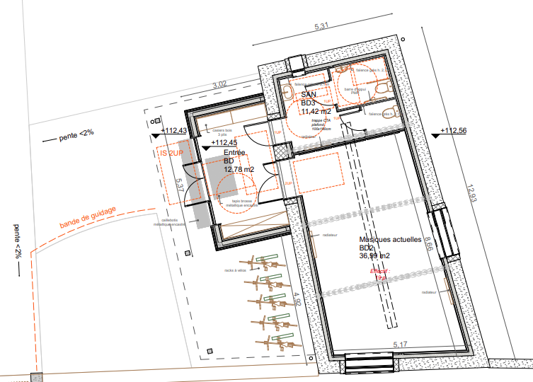
L’EXTENSION DE L’ECOLE DE MUSIQUE
Plan

Slide 16
L’EXTENSION DE LA SCENE DE LA SALLE BRICE FOUQUET :
Pourquoi ?
Un espace scénique trop petit (18 x 5 m), très contraignant pour les choix de programmation
Une problématique de sécurité pour l’accès à la passerelle de face aux dessus des gradins
Une distribution à revoir sur les espaces connexes de la scène : arrière scène, loges, stockages, bureau du régisseur, …

Slide 17
L’EXTENSION DE LA SCENE DE LA SALLE BRICE FOUQUET (environ 450 m²) :
Les besoins principaux sont :
- une scène d’environ 220 m²
- un dégagement de scène
- deux loges
- deux locaux de rangement
- un bureau atelier pour le régisseur
- des locaux techniques
Adossé à la future extension, il sera ajouté un local de stockage d’environ 200 m², dédié au service logistique de la commune, pour l’entrepose du matériel affecté aux manifestations : barnums, tables , chaises, …

Slide 18
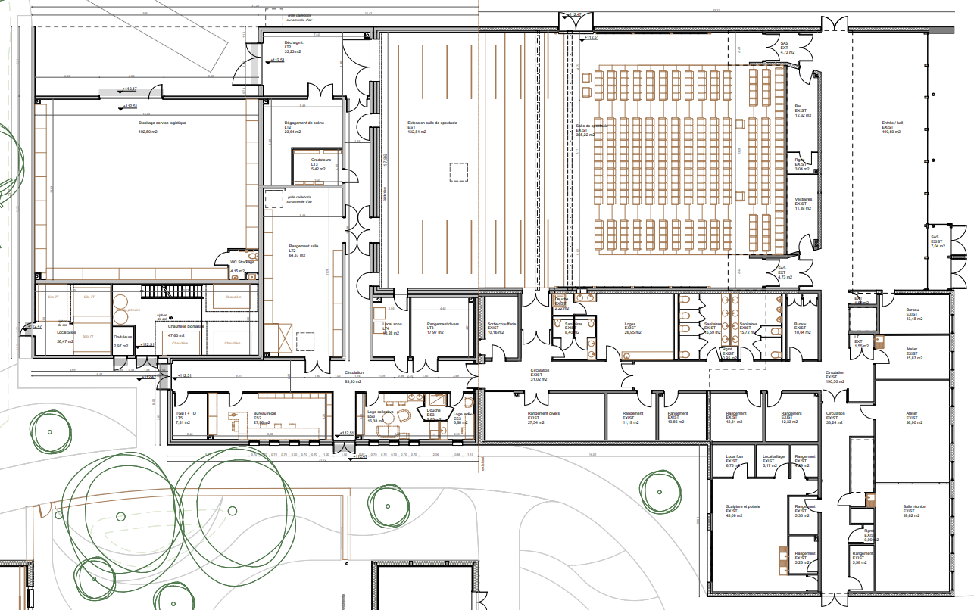
L’EXTENSION DE LA SCENE DE LA SALLE BRICE FOUQUET (environ 450 m²) :
Vue en plan - DCE:

Slide 19
LES ATTENTES DE LA VILLE D’INGRE EN TERMES DE MATERIAUX ET PROCEDES :
La ville d’Ingré souhaite que les bâtiments et leurs extérieurs soient respectueux de l’environnement, dans le respect des principes de l’éco-conduction et du bio climatisme.
L’utilisation des matériaux et procédés à faible impact environnemental sur l’ensemble du projet, seront privilégiés.
Pour la construction neuve de la médiathèque-ludothèque, le maître d’ouvrage souhaite un bâtiment en structure bois et une isolation en matériaux biosourcés.
Les filières en circuits courts devront être encouragées autant que possible.
Des systèmes favorisant la biodiversité sur le site seront mis en œuvre :
L’imperméabilisation du sol sera limitée et des systèmes de récupérateurs d’eau de pluie seront implantés.

Slide 20
LA REPONSE ARCHITECTURALE DU LAUREAT DU CONCOURS :
L’unité du projet tient à l’identité simple des volumes, des modénatures et des matériaux de construction :
- A l’extérieur : pérennité et noblesse institutionnelle des façades de pierres et des toitures d’ardoises
- A l’intérieur : prépondérance du bois massif assurant confort, chaleur et intimité.
Au-delà de la végétalisation généreuse du site, les constructions seront exemplaires quant à leur impact environnemental et anticiperont le futur référentiel RE 2020 :
- Démarche de conception passive limitant les consommations de chauffage et gage de confort d’été sans climatisation
- Emploi de matériaux durables, biosourcés et issus de circuits courts : isolants en fibres naturelles végétales, caissons bois-paille en toitures
- Sensibilité à la biodiversité : couverture végétalisée et débords de toitures permettant aux oiseaux de nicher…

Slide 21
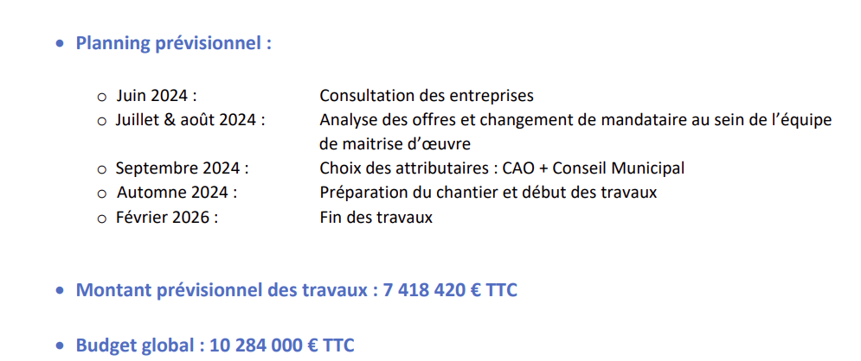
LE PLANNING & BUDGET DE L’OPERATION

